Slide 1
과목_학년학기_단원 | suh_0501_06
차시명 | 02 정다각형의 둘레를 구해 볼까요
파일명 | suh_0501_06_0002
검토 | 담당
수학팀 | 박종민
문서 HISTORY
번호 | 버전 | 문서 작성일 | 내용 비고 | 작성자 (내선번호) | 검토자
1 | V 1.0 | 2022.02.20 | 문서 발생 | 백지수
2 | V 1.0 | 2022.03.23 | 1차 검수 |  | 박종민
3
4
5
6
7
8
9
10
11

Slide 2
학습 단계 | 자료명 | 프레임 수 | 교과서 정보 | 파일명 | 자료 형태
도입 | [생각 열기] 그림 살펴보기 | 1 | 수학 110쪽, 수학 익힘 70~71쪽 | suh_0501_06_0002_101_1.html | Html5
 | 이번 시간에 배울 내용 | 1 |  | suh_0501_06_0002_102_1.html | Html5
전개 | [활동 1] 둘레의 의미 알아보기 | 1 | 수학 110쪽, 수학 익힘 70~71쪽 | suh_0501_06_0002_201_1.html | Html5
 | [활동 2] 정다각형의 둘레 구하는 방법 알아보기 | 1 | 수학 110~111쪽, 수학 익힘 70~71쪽 | suh_0501_06_0002_202_1.html | Html5
 | [활동 3] 정다각형의 둘레 문제 해결하기 | 1 | 수학 111쪽, 수학 익힘 70~71쪽 | suh_0501_06_0002_203_1.html | Html5
정 리 | 핵심 정리 | 1 |  | suh_0501_06_0002_301_1.html | Html5
 | 다음 시간에 배울 내용 | 1 |  | suh_0501_06_0002_302_1.html | Html5
평 가 | 확인 문제 | 1 |  | suh_0501_06_0002_401_1.html | Html5
총 프레임 수 |  | 8

Slide 3
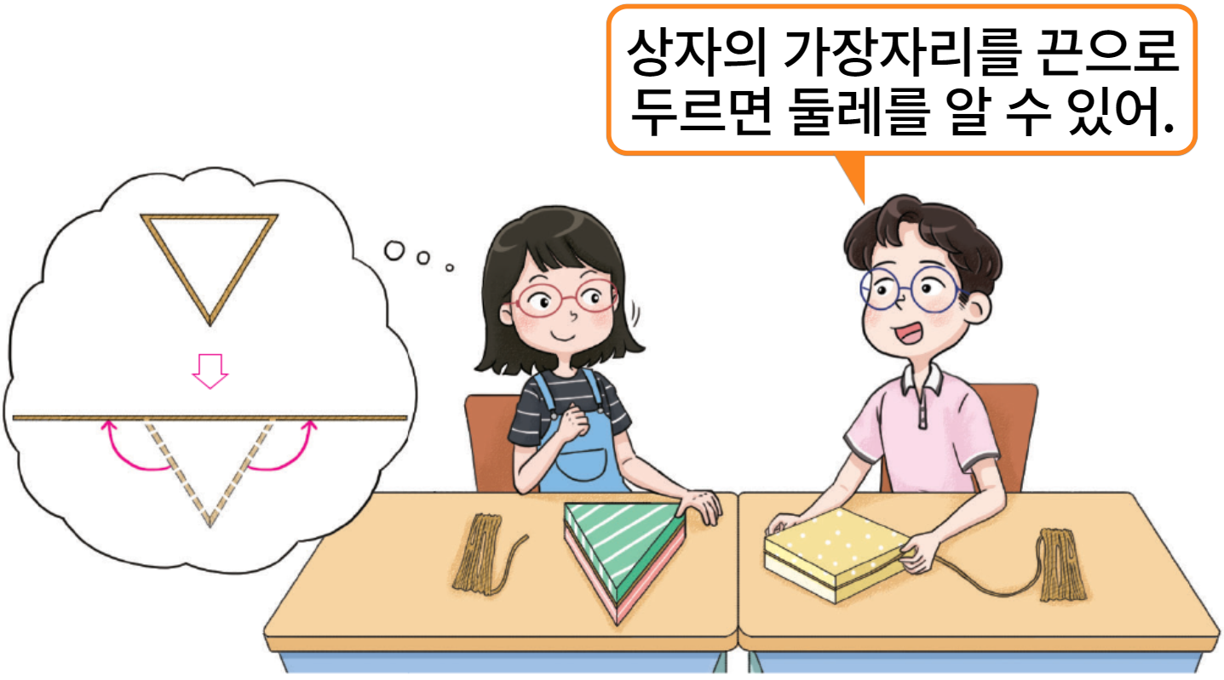




5-1
6. 다각형의 둘레와 넓이
suh_0501_06_0002_101_1
02 정다각형의 둘레를 구해 볼까요
다음 그림의 상황에 대하여 이야기해 봅시다.
Θ Description & Function
확대 버튼 및 풀 팝업창(다음 슬라이드)
답 칸 클릭하면 답 나타남. 정답 확인 버튼은 정답 가리기로 토글 됨.
정답 칸 클릭 시 나타남. 처음에 나타나지 않음.
그림에서 무엇을 하고 있나요?
#3
슬기와 지혜가 선물 상자의 둘레를 재고 있습니다.
#1
#2

Slide 4

5-1
6. 다각형의 둘레와 넓이
suh_0501_06_0002_101_1
02 정다각형의 둘레를 구해 볼까요
Θ Description & Function
<확대 버튼 클릭 시 나타나는 화면>
기존 개발물의 그림을 최대한 크게 넣어주세요.
1. 말풍선 디자인 수정
1

Slide 5
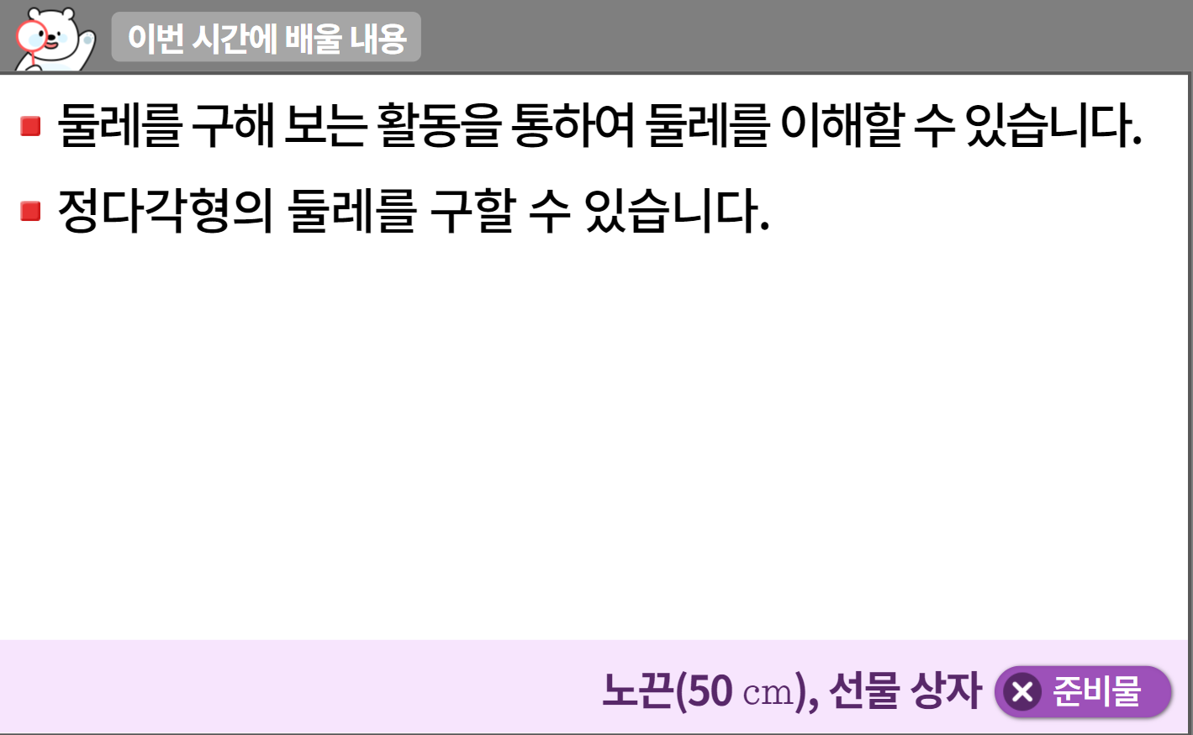

5-1
6. 다각형의 둘레와 넓이
suh_0501_06_0002_102_1
02 정다각형의 둘레를 구해 볼까요
수정사항
1 | 이번 시간에는 무엇을 배울까요 페이지 디자인 수정
2 | 준비물 약물 및 팝업박스 디자인 수정 (비고 참고)
3
4
5
1
2
http://cdata.tsherpa.co.kr/tsherpa/MultiMedia/Flash/2020/curri/index.html?flashxmlnum=llbless208&classa=A8-C1-22-WI-WI-03-04-02-0-0-0-0&classno=WI_22_03/win_0202_0402_0004/win_0202_0402_0004_103.html

Slide 6

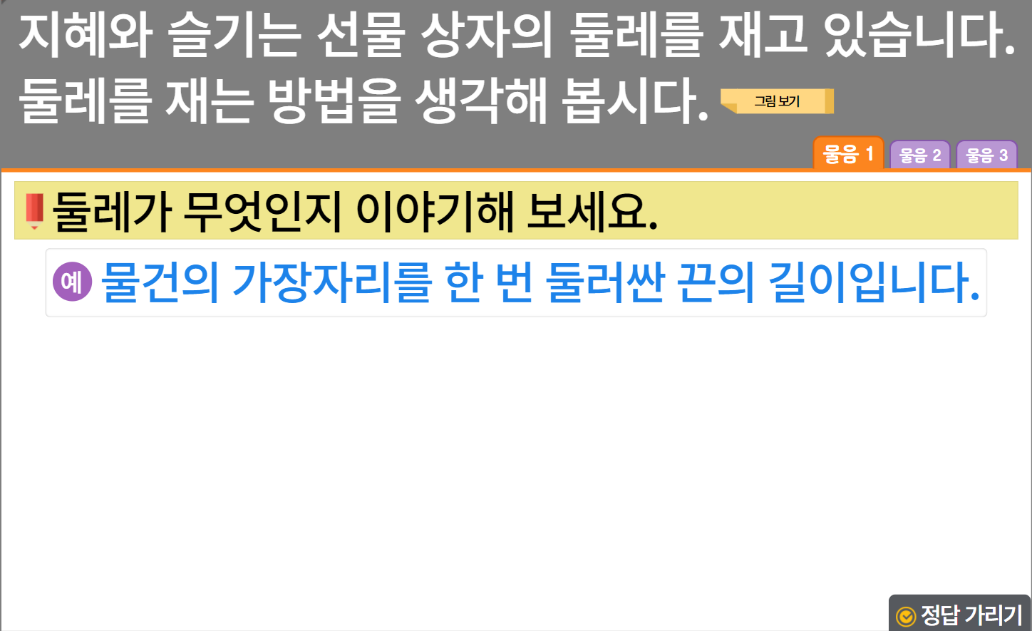


5-1
6. 다각형의 둘레와 넓이
suh_0501_06_0002_201_1
02 정다각형의 둘레를 구해 볼까요
수정사항
1 | 대발문 앞 연필 아이콘 추가
2 | 그림 보기 약물 디자인 수정
3 | 소발문 앞 블릿 디자인 수정
4 | 예 약물 디자인 수정
5 | 캐릭터 및 말풍선 추가 -탭넘기면 바로 말풍선,캐릭터 나오도록(말줄임 사용x)
6 | 정답확인 버튼 디자인 수정 정답 확인 > 정답 가리기로 토글됨.
1
2
3
4
둘레는 사물이나 도형의 테두리와 그 길이를
모두 뜻해요.
5
6
https://cdata2.tsherpa.co.kr/tsherpa/MultiMedia/Flash/2020/curri/index.html?flashxmlnum=yuni4856&classa=A8-C1-31-MM-MM-04-04-02-0-0-0-0&classno=MM_31_04/suh_0301_03_0002/suh_0301_03_0002_201_1.html

Slide 7
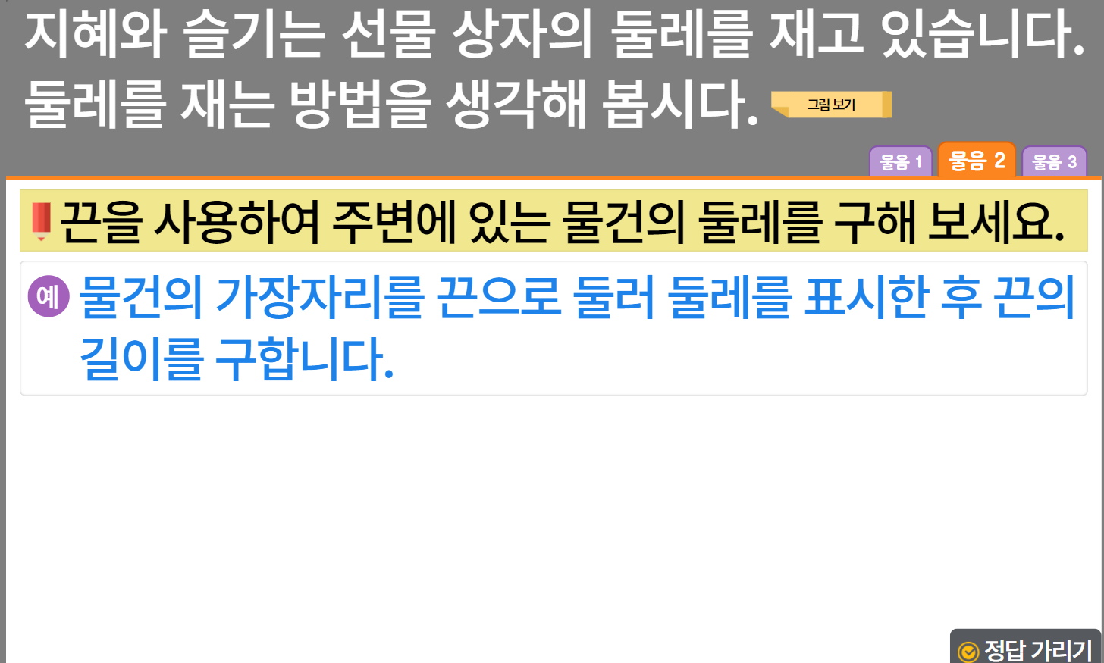
5-1
6. 다각형의 둘레와 넓이
suh_0501_06_0002_201_1
02 정다각형의 둘레를 구해 볼까요
1
수정사항
1 | 디자인 수정
2 | 예 약물 디자인 수정
3 | 정답확인 버튼 디자인 수정 정답 확인 > 정답 가리기로 토글됨.
4
5
1
1
2
3

Slide 8
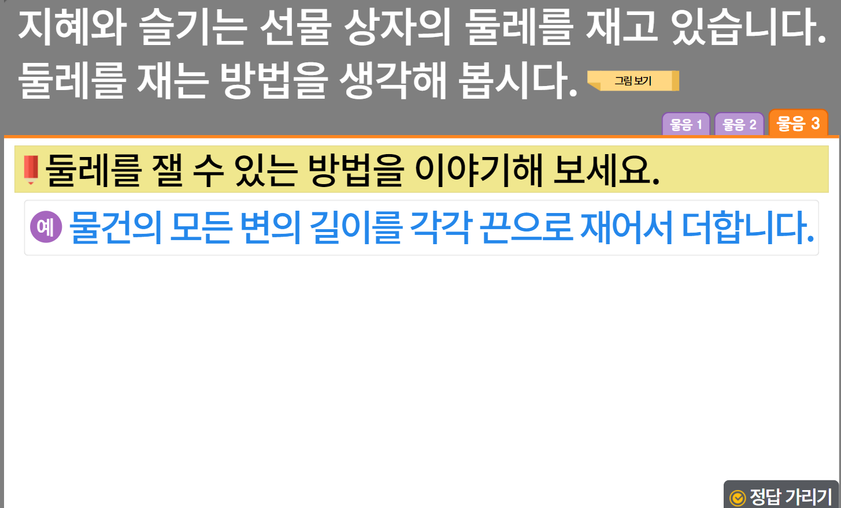
5-1
6. 다각형의 둘레와 넓이
suh_0501_06_0002_201_1
02 정다각형의 둘레를 구해 볼까요
1
수정사항
1 | 디자인 수정
2 | 예 약물 디자인 수정
3 | 정답확인 버튼 디자인 수정 정답 확인 > 정답 가리기로 토글됨.
4
5
1
1
2
3

Slide 9
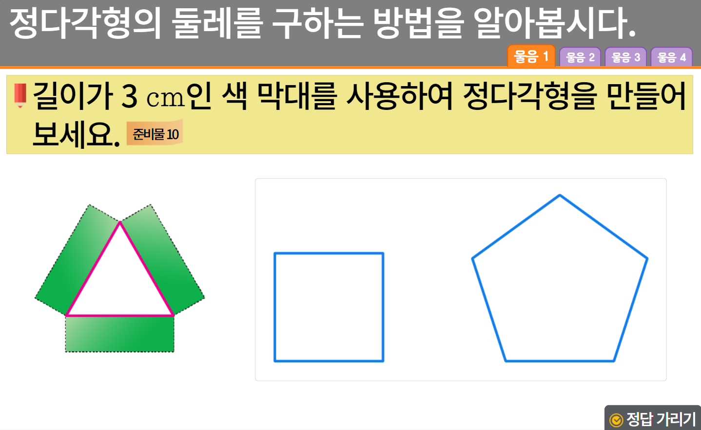

5-1
6. 다각형의 둘레와 넓이
suh_0501_06_0002_202_1
02 정다각형의 둘레를 구해 볼까요
수정사항
1 | 대발문 앞 연필 아이콘 추가
2 | 소발문 앞 블릿 디자인 수정
3 | 준비물 약물 디자인 수정
4 | 정답확인 버튼 디자인 수정 정답 확인 > 정답 가리기로 토글됨.
5
1
2
3
준비물10
4

Slide 10
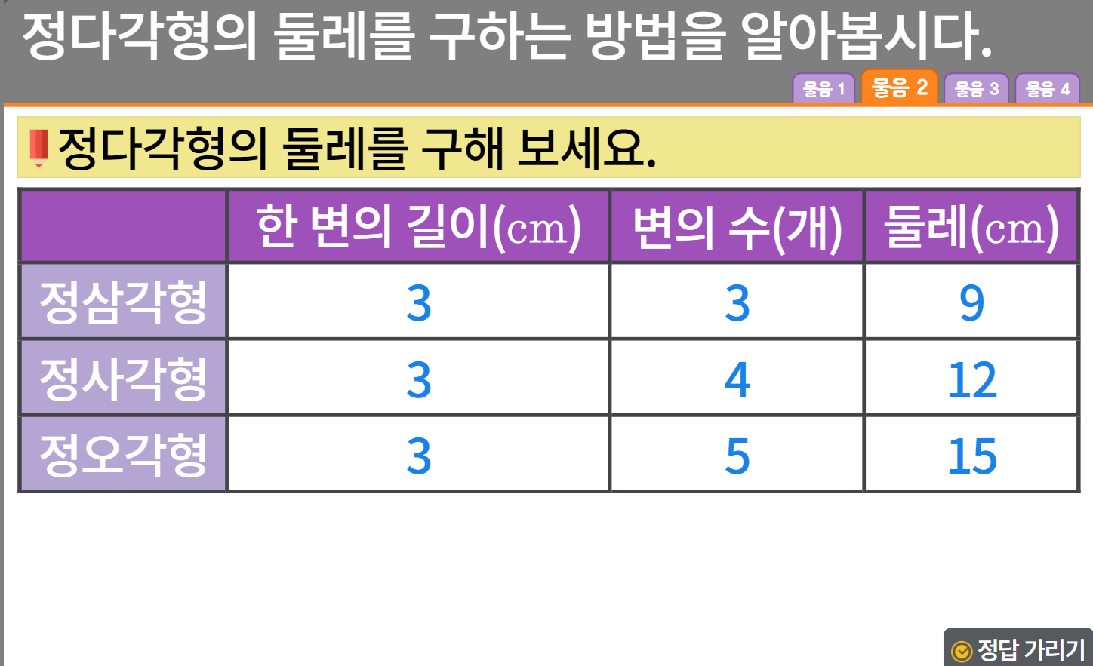
5-1
6. 다각형의 둘레와 넓이
suh_0501_06_0002_202_1
02 정다각형의 둘레를 구해 볼까요
1
수정사항
1 | 디자인 수정
2 | 표 디자인 수정
3 | 정답확인 버튼 디자인 수정 정답 확인 > 정답 가리기로 토글됨.
4
5
1
2
3

Slide 11
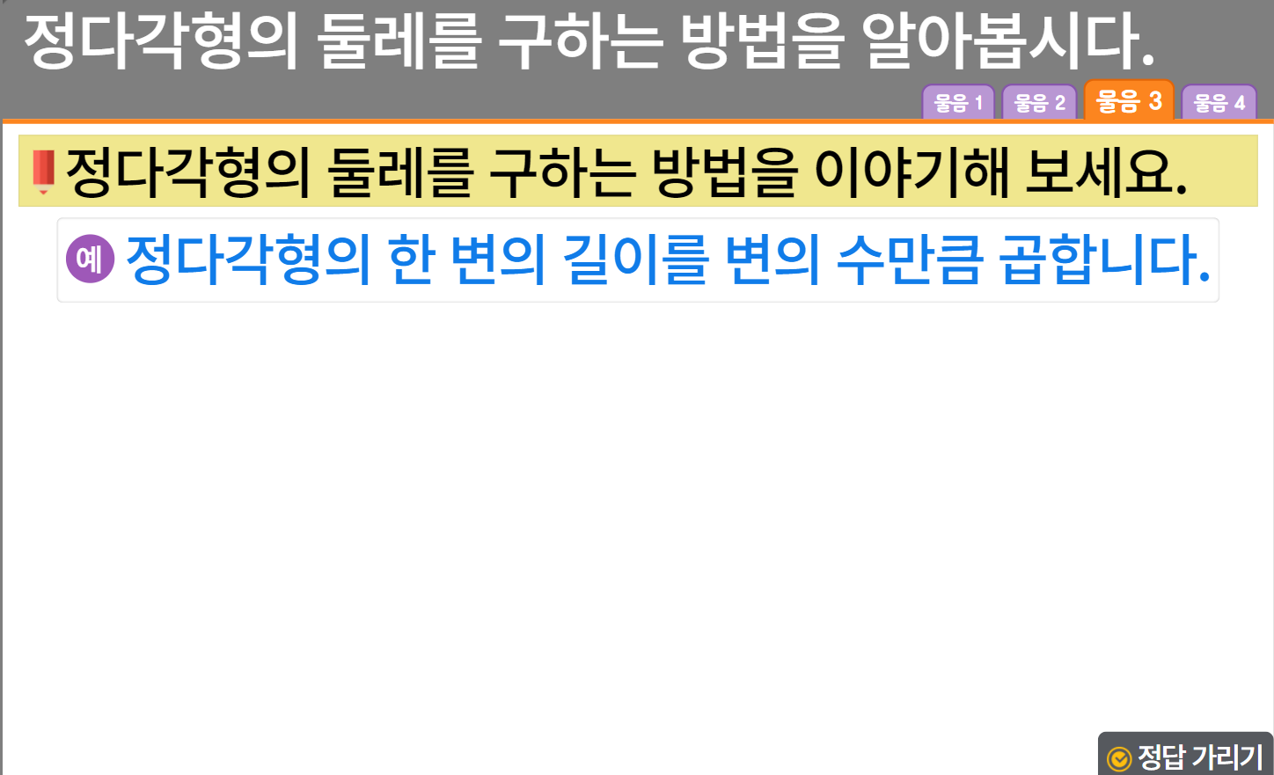
5-1
6. 다각형의 둘레와 넓이
suh_0501_06_0002_202_1
02 정다각형의 둘레를 구해 볼까요
1
수정사항
1 | 디자인 수정
2 | 예 약물 디자인 수정
3 | 정답확인 버튼 디자인 수정 정답 확인 > 정답 가리기로 토글됨.
4
5
1
2
3

Slide 12
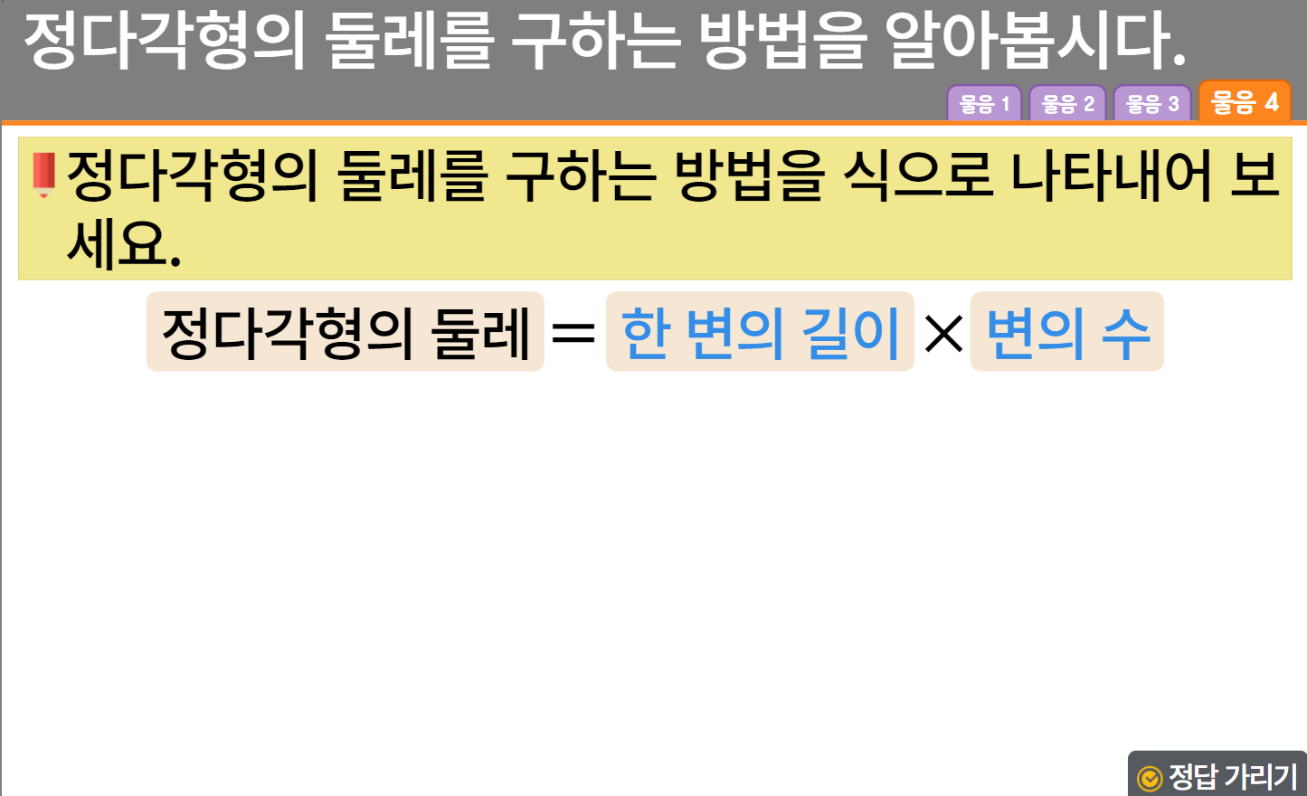
5-1
6. 다각형의 둘레와 넓이
suh_0501_06_0002_202_1
02 정다각형의 둘레를 구해 볼까요
1
수정사항
1 | 디자인 수정
2 | 정답확인 버튼 디자인 수정 정답 확인 > 정답 가리기로 토글됨.
3
4
5
1
2

Slide 13
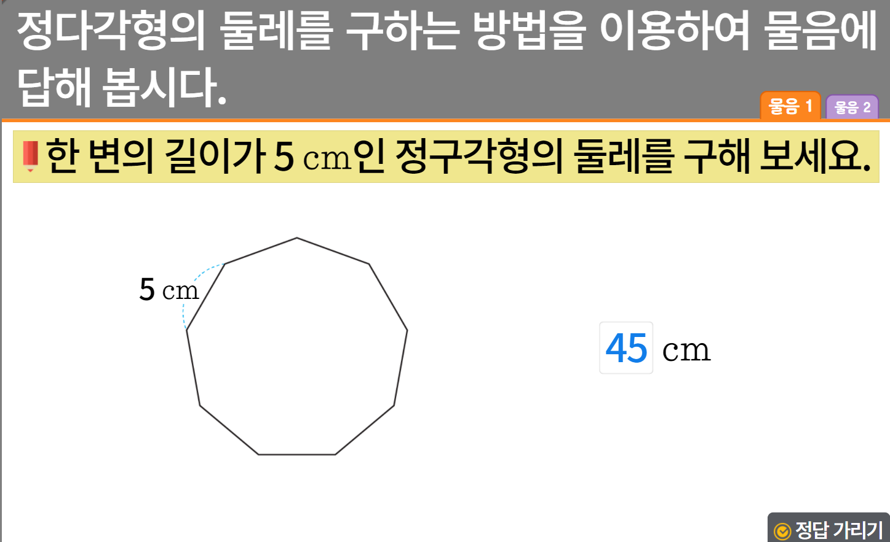
5-1
6. 다각형의 둘레와 넓이
suh_0501_06_0002_203_1
02 정다각형의 둘레를 구해 볼까요
수정사항
1 | 대발문 앞 연필 아이콘 추가
2 | 소발문 앞 블릿 디자인 수정
3 | 정답확인 버튼 디자인 수정 정답 확인 > 정답 가리기로 토글됨.
4
5
1
2
3

Slide 14
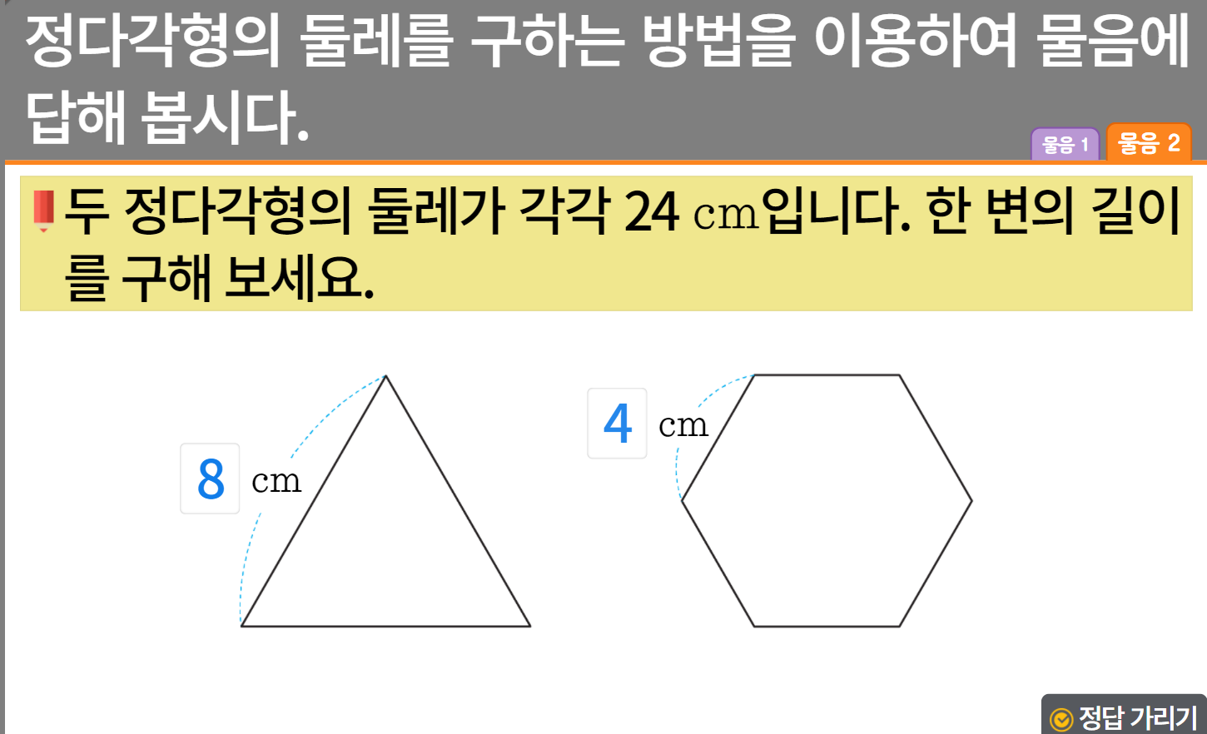
5-1
6. 다각형의 둘레와 넓이
suh_0501_06_0002_203_1
02 정다각형의 둘레를 구해 볼까요
수정사항
1 | 디자인 수정
2 | 정답확인 버튼 디자인 수정 정답 확인 > 정답 가리기로 토글됨.
3
4
5
1
1
2

Slide 15
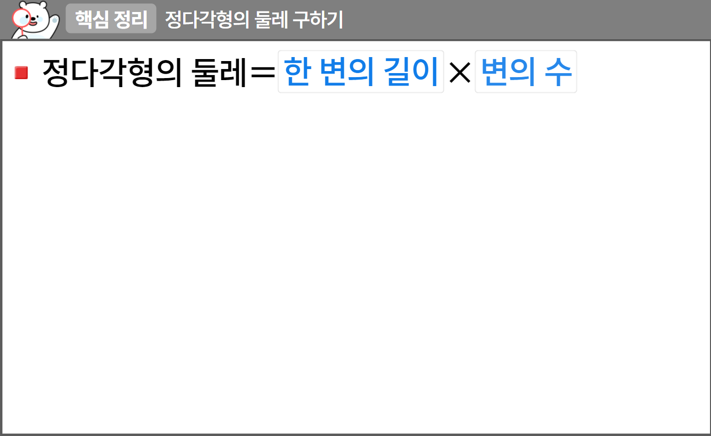
5-1
6. 다각형의 둘레와 넓이
suh_0501_06_0002_301_1
02 정다각형의 둘레를 구해 볼까요
수정사항
1 | 핵심정리 페이지 디자인 수정
2 | 블릿 디자인 수정
3
4
5
1
2
https://cdata2.tsherpa.co.kr/tsherpa/MultiMedia/Flash/2020/curri/index.html?flashxmlnum=yuni4856&classa=A8-C1-41-MM-MM-04-03-04-0-0-0-0&classno=MM_41_04/suh_0404_02_0004/suh_0404_02_0004_301_1.html

Slide 16
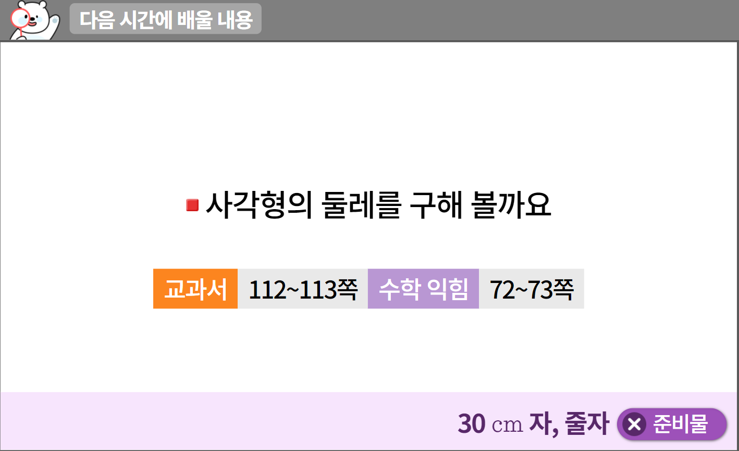
5-1
6. 다각형의 둘레와 넓이
suh_0501_06_0002_302_1
02 정다각형의 둘레를 구해 볼까요
수정사항
1 | 다음 시간에 배울 내용 페이지 디자인 수정
2 | 디자인 수정.
3 | 준비물 약물 및 팝업박스 디자인 수정 (비고 참고)
4
5
1
2
4
http://cdata.tsherpa.co.kr/tsherpa/MultiMedia/Flash/2020/curri/index.html?flashxmlnum=soboro2&classa=A8-C1-62-KK-KA-02-03-04-0-0-0-0&classno=AA_SAMPLE/nproto_sample/DA/nproto_cmn_912.html

Slide 17

5-1
6. 다각형의 둘레와 넓이
suh_0501_06_0002_401_1.html
02 정다각형의 둘레를 구해 볼까요
수정사항
1 | 확인 문제 게이트 페이지 수정
2
3
4
5
1

Slide 18


5-1
6. 다각형의 둘레와 넓이
suh_0501_06_0002_401_1.html
02 정다각형의 둘레를 구해 볼까요
수정사항
기존 1,2번은 2,3번에 넣고 1,4,5번 문제 신규 추가 확인문제 디자인 수정 (비고란 링크 참고, 이하 공통)
1 | 풀이 확인 버튼 팝업 내용 추가 미니 팝업창(다음 슬라이드)
2 | 정답 확인>정답 가리기로 토글됨.
3
4
5
문제 1
문제 2
문제 3
문제 4
문제 5
정십각형의 둘레를 구해 보시오.
3㎝
30
㎝
#1
#2
http://cdata.tsherpa.co.kr/tsherpa/MultiMedia/Flash/2020/curri/index.html?flashxmlnum=soboro2&classa=A8-C1-62-KK-KA-02-03-04-0-0-0-0&classno=AA_SAMPLE/nproto_sample/DA/nproto_cmn_914.html

Slide 19
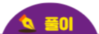

5-1
6. 다각형의 둘레와 넓이
suh_0501_06_0002_401_1.html
02 정다각형의 둘레를 구해 볼까요
수정사항
<풀이 확인 클릭 시 나타나는 화면>
1
2
3
4
5
문제 1
문제 2
문제 3
문제 4
문제 5
정십각형의 둘레를 구해 보시오.
3㎝
정다각형의 둘레＝(한 변의 길이)×(변의 수)
정십각형의 둘레: 3×10＝30(㎝)
30
㎝

Slide 20
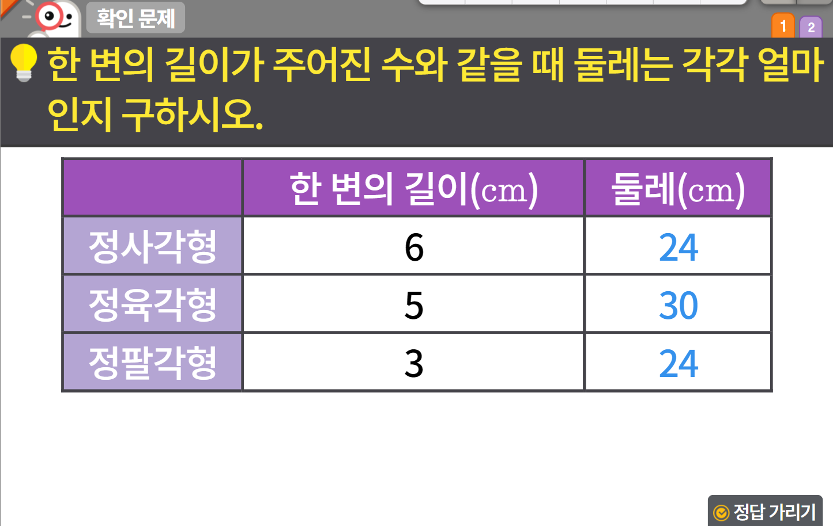

5-1
6. 다각형의 둘레와 넓이
suh_0501_06_0002_401_1.html
02 정다각형의 둘레를 구해 볼까요
수정사항
기존 1,2번은 2,3번에 넣고 1,4,5번 문제 신규 추가
1 | 발문 앞 블릿 디자인 수정
2 | 표 디자인 수정
3 | 풀이 확인 버튼 팝업 내용 추가 미니 팝업창(다음 슬라이드)
4 | 정답 확인>정답 가리기로 토글됨.
5
1
2
3
4

Slide 21
5-1
6. 다각형의 둘레와 넓이
suh_0501_06_0002_401_1.html
02 정다각형의 둘레를 구해 볼까요
수정사항
<풀이 확인 클릭 시 나타나는 화면>
1
2
3
4
5
정다각형의 둘레＝(한 변의 길이)×(변의 수)
정사각형의 둘레: 6×4＝24(㎝)
정육각형의 둘레: 5×6＝30(㎝)
정팔각형의 둘레: 3×8＝24(㎝)

Slide 22
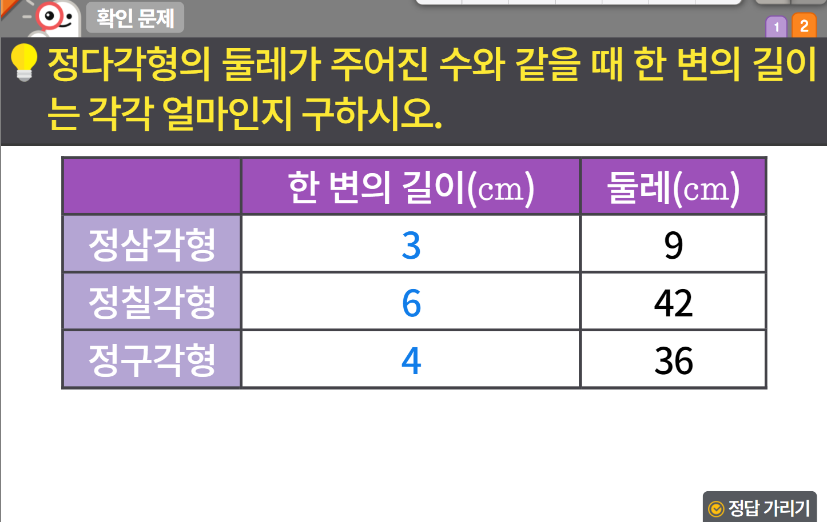
5-1
6. 다각형의 둘레와 넓이
suh_0501_06_0002_401_1.html
02 정다각형의 둘레를 구해 볼까요
수정사항
기존 1,2번은 2,3번에 넣고 1,4,5번 문제 신규 추가
1 | 발문 앞 블릿 디자인 수정
2 | 표 디자인 수정
3 | 풀이 확인 버튼 팝업 내용 추가 미니 팝업창(다음 슬라이드)
4 | 정답 확인>정답 가리기로 토글됨.
5
1
2
3
4

Slide 23
5-1
6. 다각형의 둘레와 넓이
suh_0501_06_0002_401_1.html
02 정다각형의 둘레를 구해 볼까요
수정사항
<풀이 확인 클릭 시 나타나는 화면>
1
2
3
4
5
정다각형의 둘레를 알 때 한 변의 길이를 구하기 위해서는
변의 개수로 나누어 주면 됩니다.
정삼각형의 한 변의 길이: 9÷3＝3(㎝)
정칠각형의 한 변의 길이: 42÷7＝6(㎝)
정구각형의 한 변의 길이: 36÷9＝4(㎝)

Slide 24
5-1
6. 다각형의 둘레와 넓이
suh_0501_06_0002_401_1.html
02 정다각형의 둘레를 구해 볼까요
수정사항
1 | 풀이 확인 버튼 팝업 내용 추가 미니 팝업창(다음 슬라이드)
2 | 정답 확인>정답 가리기로 토글됨.
3
4
5
문제 1
문제 2
문제 3
문제 4
문제 5
아래 정오각형과 둘레가 같은 정사각형의 한 변의 길이는 몇 ㎝입니까?
8㎝
10
㎝
#1
#2

Slide 25
5-1
6. 다각형의 둘레와 넓이
suh_0501_06_0002_401_1.html
02 정다각형의 둘레를 구해 볼까요
수정사항
<풀이 확인 클릭 시 나타나는 화면>
1
2
3
4
5
문제 1
문제 2
문제 3
문제 4
문제 5
아래 정오각형과 둘레가 같은 정사각형의 한 변의 길이는 몇 ㎝입니까?
8㎝
정다각형의 둘레＝(한 변의 길이)×(변의 수)
정오각형의 둘레: 8×5＝40(㎝)
정사각형의 둘레가 정오각형의 둘레와 같으므로 정사각형의 둘레는 40 cm입니다. 정사각형의 한 변의 길이를 구하기 위해서는 둘레를 변의 개수로 나누어 주면 됩니다.
정사각형의 한 변의 길이: 40÷4＝10(㎝)
10
㎝

Slide 26




5-1
6. 다각형의 둘레와 넓이
suh_0501_06_0002_401_1.html
02 정다각형의 둘레를 구해 볼까요
수정사항
1 | 풀이 확인 버튼 팝업 내용 추가(미니 팝업창 및다음 슬라이드)
2 | 정답 확인>정답 가리기로 토글됨.
3
4
5
문제 1
문제 2
문제 3
문제 4
문제 5
에서 둘레가 가장 짧은 도형을 찾아 기호를 쓰시오.
한 변의 길이가 8 cm인 정구각형
한 변의 길이가 11 cm인 정육각형
한 변의 길이가 8 cm인 정십각형
#1
#2

Slide 27
5-1
6. 다각형의 둘레와 넓이
suh_0501_06_0002_401_1.html
02 정다각형의 둘레를 구해 볼까요
수정사항
<풀이 확인 클릭 시 나타나는 화면>
1
2
3
4
5
문제 1
문제 2
문제 3
문제 4
문제 5
에서 둘레가 가장 짧은 도형을 찾아 기호를 쓰시오.
한 변의 길이가 8 cm인 정구각형
한 변의 길이가 11 cm인 정육각형
한 변의 길이가 8 cm인 정십각형
정다각형의 둘레＝(한 변의 길이)×(변의 수)
정구각형의 둘레: 8×9＝72(㎝)
정육각형의 둘레: 11×6＝66(㎝)
정십각형의 둘레: 7×10＝70(㎝)

